Slide 1

MANAJEMEN DISK
Hariandi Maulid
Telkom University
2017

Slide 2
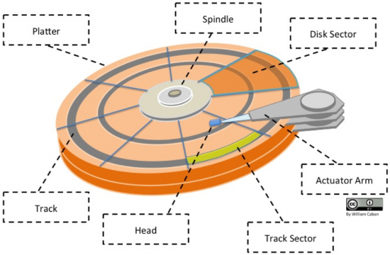
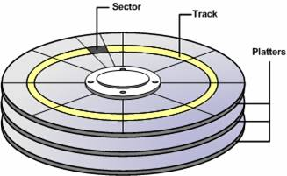
OS
Manajemen Disk
DISK
DISK
When the disk drive is operating, the disk is rotating at constant speed. To read or write, the head must be positioned at the desired track and at the beginning of the desired sector on that track

Slide 3
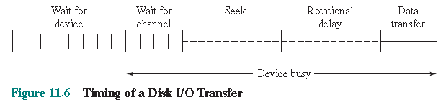
OS
Manajemen Disk
Track selection involves moving the head in a movable-head system or electronically selecting one head on a fixed-head system
On a movable-head system, the time it takes to position the head at the track is
known as seek time
The time it takes for the beginning of the sector to reach the head is known as rotational delay , or rotational latency
The sum of the seek time, if any, and the rotational delay equals
the access time , which is the time it takes to get into position to read or write
The time required for the transfer is the transfer time

Slide 4
OS
Algoritma Penjadwalan Disk
Tujuan penjadwalan disk yaitu untuk memperoleh kinerja yang optimal,dimana pada multiprogramming akan terjadi hal-hal berikut:
banyak proses yang melakukan permintaan membaca/menulis record ke disk
proses membuat permintaan lebih cepat dibanding yang dilayani
terjadinya antrian permintaan layanan disk
Beberapa algoritma penjadwalan disk
FCFS
SSTF
SCAN
C-SCAN
N-Step SCAN
Eschenbach Scheme

Slide 5
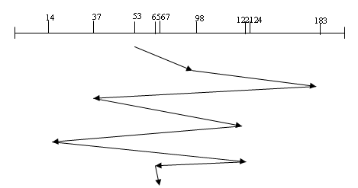
OS
Algoritma Penjadwalan Disk
Beberapa algoritma penjadwalan disk
First Come First Serve (FCFS) → disk drive melayani sesuai dengan kedatangan
FCFS adalah algoritma penjadwalan yang adil.
Contoh: Terdapat suatu antrian 98, 183, 37, 122, 14, 124, 65, 67
Head status pada track 53
Dengan menggunakan algoritma FCFS dari antrian tersebut di atas terdapat total head moving sebanyak 640.

Slide 6
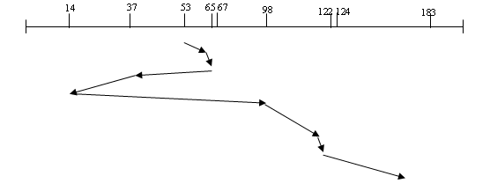
OS
Algoritma Penjadwalan Disk
Shortest Seek Time First (SSTF)
Algoritma ini melayani permintaan seek track terdekat dimana head berada.
Contoh: Terdapat suatu antrian 98, 183, 37, 122, 14, 124, 65, 67
Head status pada track 53

Slide 7
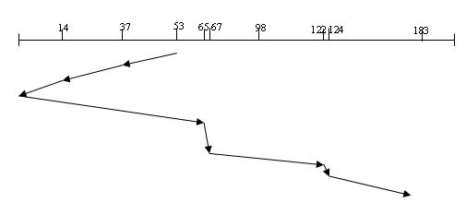
OS
Algoritma Penjadwalan Disk
SCAN (elevator)
Head bergerak searah sampai tidak ada permintaan keara itu, kemudian berbalik arah, diperlukan bit tambahan untuk arah gerak head.
Contoh: Terdapat suatu antrian 98, 183, 37, 122, 14, 124, 65, 67
Head status pada track 53

Slide 8
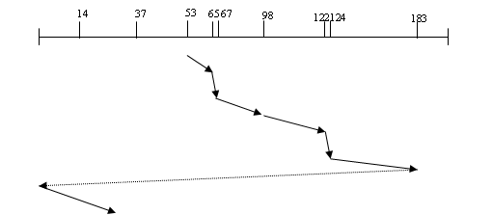
OS
Algoritma Penjadwalan Disk
C-SCAN (elevator dimodifikasi)
Lengan head hanya bergerak searah, setiap kali mencapai silinder tertinggi maka head akan bergerak ke silinder terendah dan dilanjutkan terus head bergerak searah.
Contoh: Terdapat suatu antrian 98, 183, 37, 122, 14, 124, 65, 67
Head status pada track 53

Slide 9
OS
Algoritma Penjadwalan Disk
N-Step SCAN
Lengan disk bergerak maju mundur seperti algoritma scan, tetapi dengan semua permintaan yang tiba selam menyapu dalam satu arah dikumpulkan dahulu dan di susun kembali agar optimal selama penyapuan balik.
Eschenbach Scheme
Pergerakan lengan disk circular seperti C-Scan, tetapi dengan kekecualian penting. Tiap silinder dilayani tepat satu track informasi baik terdapat permintaan atau tidak untuk silinder itu.

Slide 10
OS
Penanganan Masalah Disk
Beberapa kealahan saat operasi disk dikategorikan sbb:
program error → kesalahan disebabkan pemrograman
transient checksum error → disebabkan adanya kototran diantara head dengan permukaan disk
permanet checksum error → disebabkan kerusakan disk
seek error → dapat ditanggulangi dengan melakuan kalibrasi pada disk
controller error → dapat diatasi dengan mengganti dengan controller

